Slide 1
AI w robotach, aplikacje desktopowe i webowe, dokumentacja
Spotkanie 3
Ankieta, dyskusja i dwa krótkie quizy. Potem pierwszy robot w Studio Web.
Notes:
Plan 45 min: rozgrzewka i kontekst 5 min; RPA kontra AI + RPA oraz quiz 10 min; wybór kroku AI i przykład opinii 12 min; poziom kontroli i UiPath 10 min; Studio Web, PDD/SDD i przejście do laboratorium 8 min. Slajdy z ekranami narzędzi 8-12 omów zbiorczo w 2-3 min lub pomiń. Nie realizuj dwóch ćwiczeń w ramach tych samych 45 min.

Slide 2
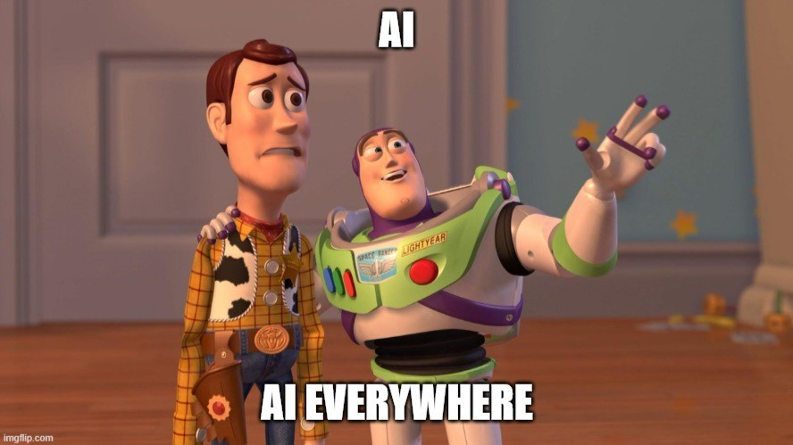
AI wszędzie?
Nie każdy proces potrzebuje AI. Najpierw sprawdź, czy wystarczy reguła.
Notes:
Krótki, humorystyczny przerywnik po porównaniu RPA i AI + RPA. Pytanie do studentów: czy każdy krok automatyzacji powinien używać AI? Przejdź do quizu: reguła, AI czy człowiek? Obraz przekazany przez użytkownika.

Slide 3

Rozgrzewka
Obawy przed użyciem AI w automatyzacji?
Obawa przed błędami modelu
Bezpieczeństwo danych
Koszt
Nie wiem, jak się do tego zabrać
Nie widzę potrzeby
Nic mnie nie powstrzymuje
slido.com
#1670 752
Jedna odpowiedź w Slido.

Slide 4
Dojrzałość organizacji w wykorzystaniu AI
Od pojedynczych prób do AI jako stałego elementu sposobu działania firmy.
1
2
3
4
5
Ciekawość
Eksperymenty
Wdrożenia punktowe
Skalowanie
Transformacja
AI używane indywidualnie; brak wspólnych zasad.
Pierwsze testy i pomysły, często bez mierzenia efektu.
Wybrane procesy z AI; określeni właściciele i KPI.
Standardy, dane, bezpieczeństwo i powtarzalne wdrożenia.
AI wpisane w procesy, decyzje i model działania firmy.
Kluczowy przeskok: od „mamy narzędzia AI” do „potrafimy bezpiecznie osiągać mierzalną wartość w skali”. Na którym poziomie jest firma, którą znacie?
Autorska rama poglądowa do dyskusji, nie standard branżowy ani ocena konkretnej firmy.

Slide 5
Klasyczne RPA a AI + RPA
AI rozszerza automatyzację o interpretację tekstu, dokumentów i obrazów.
RPA
AI
AUTOMATYZACJA
RPA
↻
AI
Reguły, integracje, skrypty i workflow
Robot wykonuje
zdefiniowane kroki
Rozumie i interpretuje
nieustrukturyzowane dane
INTELIGENTNA AUTOMATYZACJA
AI
RPA wykonuje działania, a AI interpretuje wejście.

Slide 6
Klasyczne RPA a AI + RPA: porównanie
Diagram pokazuje relację, a tabela porządkuje najważniejsze różnice do późniejszej nauki.
Obszar
Klasyczne RPA
AI + RPA
Dane
pola i dane o stałej strukturze
tekst, dokumenty, obrazy oraz dane nieustrukturyzowane
Sposób działania
reguły i zdefiniowane kroki
interpretacja przez AI, wykonanie przez workflow RPA
Wynik
deterministyczny i powtarzalny
probabilistyczny, dlatego wymaga walidacji
Typowy przykład
przepisanie numeru faktury
streszczenie wiadomości i przypisanie kategorii
Kontrola
obsługa wyjątków technicznych
format wyniku, dozwolone wartości i human in the loop
Najczęściej robot pozostaje szkieletem procesu, a AI realizuje jeden lub kilka kroków interpretacyjnych.

Slide 7
Quiz: reguła, AI czy człowiek?
Dla każdego kroku wybierz, co powinno go wykonać.
Przepisz numer faktury z pola w systemie do arkusza
Rozpoznaj, czy e-mail od klienta to reklamacja, pytanie czy podziękowanie
Przelicz kwotę z euro na złote według kursu z dnia
Streść długi e-mail w jednym zdaniu
Zdecyduj o zwrocie pieniędzy powyżej limitu

Slide 8
Kiedy proces w ogóle potrzebuje AI?
AI ma sens, gdy krok:
dostaje swobodny tekst, skan lub obraz, a nie pola o stałej budowie
zależy od znaczenia, a nie od słów, więc reguł byłoby za dużo
wymaga napisania albo streszczenia tekstu
dziś robi go człowiek, bo „trzeba przeczytać i zrozumieć”
Wystarczy reguła, gdy krok:
pracuje na danych w polach o stałym formacie
da się zapisać jako warunek lub tabelę decyzji
musi dać zawsze ten sam, dokładny wynik (kwota, data, numer)
już działa regułą i rzadko się zmienia
Zapytaj przed użyciem AI: 1. Czy da się to zapisać regułą? 2. Co się stanie, gdy AI się pomyli? 3. Kto sprawdzi wynik?
Zwykle robot jest szkieletem, a AI pracuje w jednym kroku.

Slide 9
Proces: opinie klientów
Firma dostaje opinie klientów e-mailem. Robot ma je uporządkować.
Pobierz nowe wiadomości ze skrzynki
Wyciągnij nadawcę i treść opinii
Streść opinię jednym zdaniem
Przypisz kategorię: błąd, propozycja funkcji, skarga, pochwała, inne
Zapisz opinię w arkuszu właściwej kategorii
Błędy i propozycje: sprawdź, czy są już na liście znanych, nowe dopisz
Skarga: odpowiedz klientowi
Które kroki oddałbyś AI? Które zostawiłbyś regule, a które człowiekowi?
W zadaniu 2 zbudujecie kroki 3 i 4 (opinie z arkusza zamiast ze skrzynki).
Notes:
Zatrzymaj się na jednym prostym przepływie: wiadomość -> AI klasyfikuje -> reguła zapisuje -> człowiek zatwierdza odpowiedź. Pozostałe warianty jako rozszerzenie.

Slide 10
Które kroki potrzebują AI?
Krok | Kto | Dlaczego
1. Pobierz wiadomości | reguła | zwykłe czytanie skrzynki, bez interpretacji
2. Nadawca i treść | reguła lub AI | reguła, gdy nadawca jest w polu wiadomości; AI, gdy trzeba go wyłuskać z tekstu
3. Streszczenie | AI | swobodny tekst, regułą nie da się napisać streszczenia
4. Kategoria | AI | zależy od znaczenia, nie od słów; wynik tylko z listy pięciu kategorii
5. Zapis w arkuszu | reguła | kategoria wskazuje arkusz, wynik zawsze taki sam
6. Czy to znany problem? | AI i reguła | AI porównuje znaczenie, reguła dopisuje nowy wpis
7. Odpowiedź na skargę | człowiek | pomyłka kosztuje relację z klientem; AI może przygotować szkic
Podział jest do dyskusji: przy innym formacie wiadomości część kroków mogłaby wyjść inaczej.
Notes:
Po przedstawieniu przypadku pozwól grupie wskazać, które kroki są deterministyczne, które wymagają interpretacji i gdzie potrzebna jest akceptacja człowieka.

Slide 11
W jakim zakresie użyć AI
Zakres | Co robi AI | Kiedy
AI podpowiada | proponuje kategorię lub szkic, człowiek decyduje | pomyłka jest kosztowna albo trudna do cofnięcia
AI rozstrzyga, robot sprawdza | robot sprawdza format i dozwolone wartości; niepewne przypadki trafiają do człowieka | pomyłka jest tania, przypadki powtarzalne
AI działa samodzielnie | wykonuje krok bez sprawdzenia | tylko gdy błąd jest tani i łatwy do cofnięcia
Zawsze: ustalony format wyniku, lista dozwolonych wartości, ścieżka awaryjna. Człowiek tam, gdzie decyzja ma skutki: pieniądze, dostępy, dane osobowe. Dokładne wyniki (kwoty, daty, numery) liczy reguła, nie model.

Slide 12
Opcje AI w UiPath
Opcja | Co robi | Przykład
Aktywność AI w workflow | AI wykonuje jeden krok, reszta robota jest zwykła | streszczenie e-maila, kategoria zgłoszenia
AI do budowy (Autopilot) | z opisu słowami powstaje workflow lub wyrażenie | „czytaj kody z arkusza i wyślij e-mail”
Dokumenty (Document Understanding) | wyciąga dane z faktur, formularzy i skanów | numer i kwota z faktury w PDF
Agent | model sam dobiera narzędzia i kroki w ustalonych granicach | sprawdza status zgłoszenia i proponuje odpowiedź
Proces z człowiekiem (Maestro) | łączy roboty, agentów i ludzi w jednym procesie | agent proponuje, człowiek zatwierdza
Dziś tylko przegląd. Wybór narzędzia (agent czy aktywności) na następnym spotkaniu.
Notes:
To jest przegląd narzędzi, nie instrukcja obsługi. Slajdy ze zrzutami ekranu omów zbiorczo lub pomiń, jeśli brakuje czasu.

Slide 13
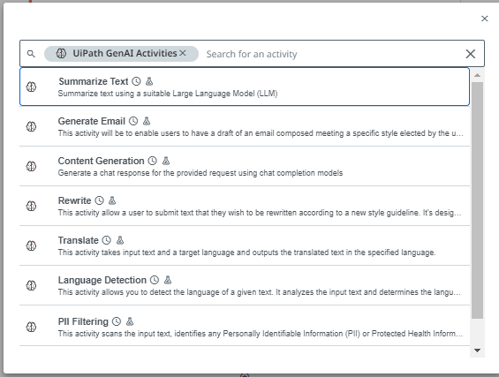
Aktywności AI w workflow
PRZYKŁAD NARZĘDZIA
Gotowe aktywności z pakietu UiPath GenAI Activities: robot wywołuje je jak zwykły krok i dostaje wynik.
Zrzut: lista aktywności UiPath GenAI Activities w Studio

Slide 14
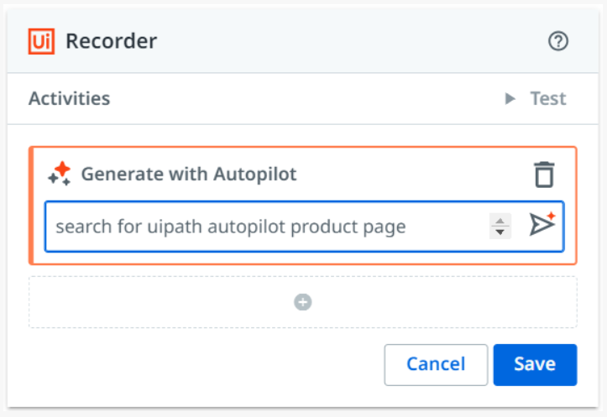
AI do budowy: Autopilot
PRZYKŁAD NARZĘDZIA
Opisujesz słowami, co robot ma zrobić, a Autopilot proponuje aktywności.
Zrzut: okno „Generate with Autopilot” w Recorderze

Slide 15
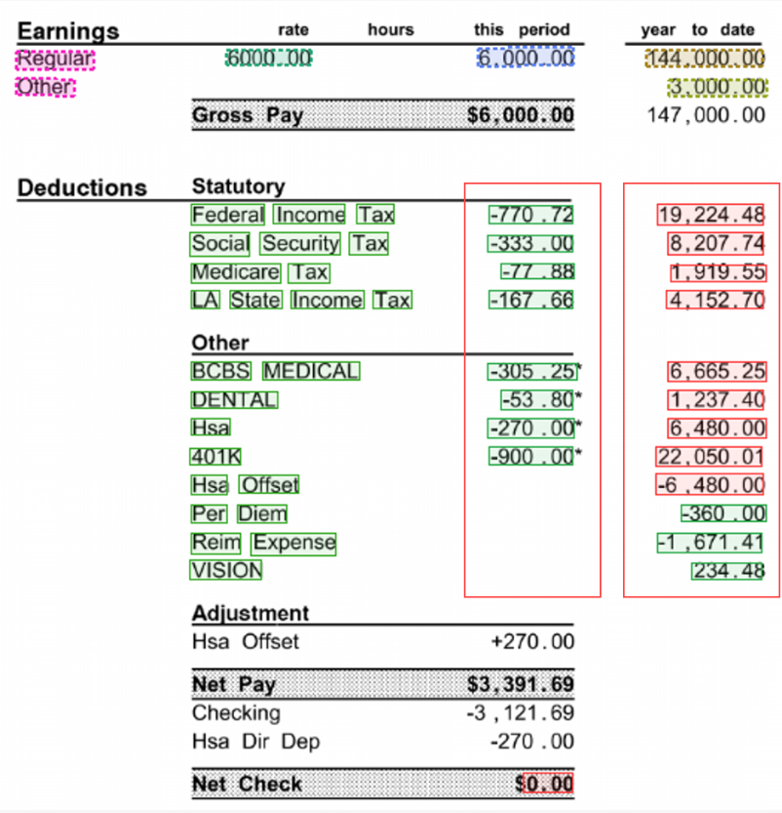
Dokumenty: IXP
PRZYKŁAD NARZĘDZIA
Wyciąganie danych z dokumentów (np. faktur, wypłat, formularzy): model wskazuje pola i ich wartości. Document Understanding jest dostępne przez IXP.
Zrzut: dokument z zaznaczonymi polami wyciągniętymi przez IXP

Slide 16
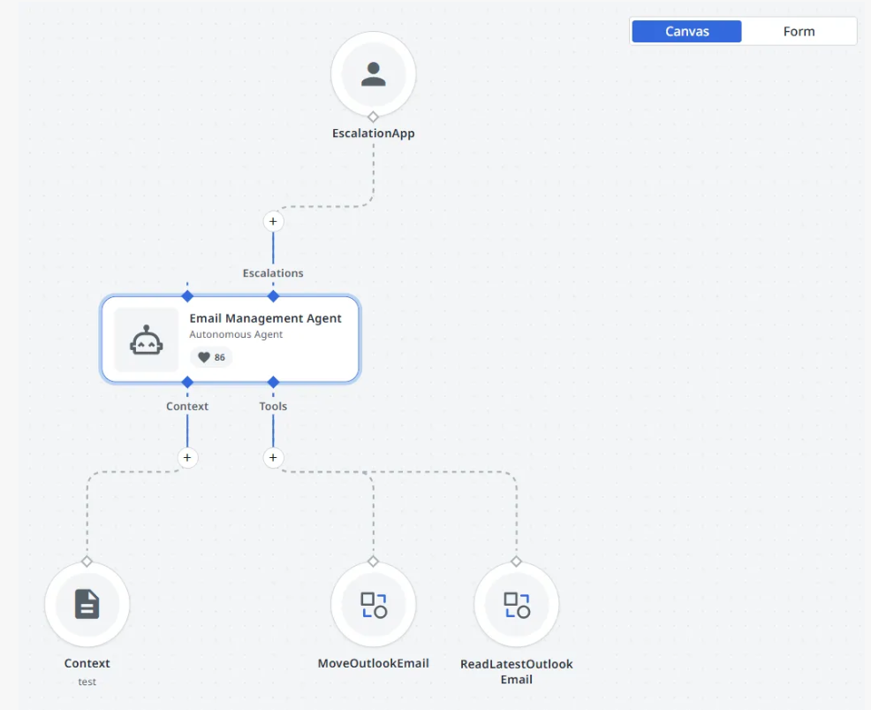
Agent: Agent Builder
PRZYKŁAD NARZĘDZIA
Agent sam dobiera narzędzia i kroki w ustalonych granicach. Ma kontekst (wiedzę), narzędzia i opcjonalną eskalację do człowieka.
Zrzut: płótno agenta w Agent Builder (Context, Tools, Escalations)

Slide 17
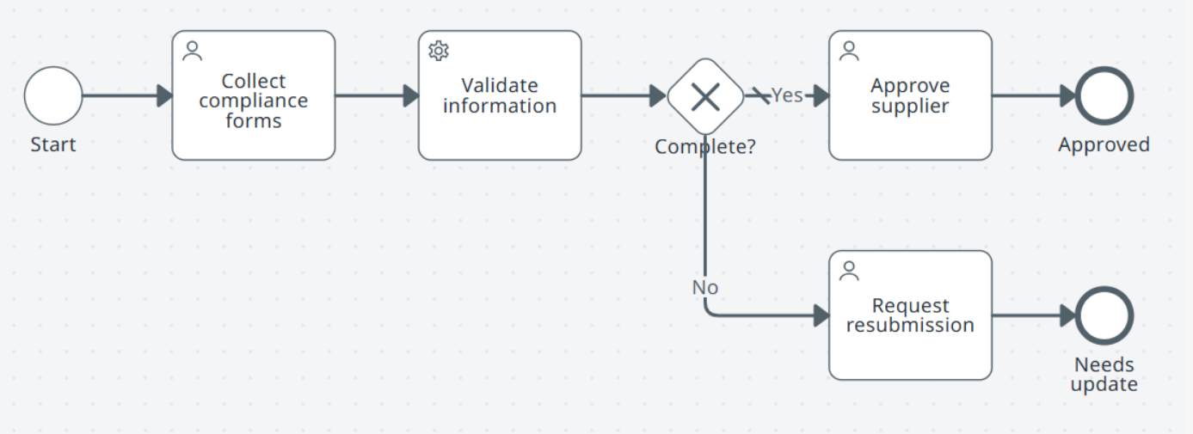
Proces z człowiekiem: Maestro
PRZYKŁAD NARZĘDZIA
Maestro łączy roboty, agentów i ludzi w jednym procesie, np. zbieranie formularzy, walidacja, decyzja i zatwierdzenie.
Zrzut: diagram procesu w Maestro (BPMN)

Slide 18
Robot wywołuje kilka kroków AI
Jedno workflow RPA może korzystać z różnych aktywności AI w zależności od etapu procesu.
AI
Streszczenie wiadomości klienta
AI 1
••
AI
Przypisanie kategorii zgłoszenia
RPA
AI 2
AI
Porównanie treści z listą znanych problemów
AI 3
RPA steruje kolejnością, sprawdza format wyniku i obsługuje ścieżkę awaryjną.

Slide 19
Agent wywołuje kilka automatyzacji RPA
Agent dobiera narzędzia do celu, ale działa wyłącznie w ustalonym katalogu automatyzacji.
••
Pobierz dane z systemu źródłowego
RPA 1
A
••
Zaktualizuj rekord w aplikacji
AGENT
RPA 2
••
Wyślij przygotowaną wiadomość
RPA 3
Agent planuje i wybiera narzędzia, a roboty wykonują powtarzalne, kontrolowane działania.

Slide 20
Workflow RPA uruchamia kilku agentów
Proces może delegować różne zadania do wyspecjalizowanych agentów i zebrać ich wyniki.
A
Agent do analizy treści
AGENT 1
••
A
Agent do wyszukania wiedzy
RPA
AGENT 2
A
Agent do przygotowania propozycji odpowiedzi
AGENT 3
Workflow powinien przekazywać każdemu agentowi jasno określony cel, dane wejściowe i oczekiwany format.

Slide 21
AI lub RPA kieruje sprawy do ludzi
W procesie może być kilka punktów akceptacji, zależnie od ryzyka i odpowiedzialności.
Weryfikacja niepewnej klasyfikacji
HUMAN 1
AI
Akceptacja zwrotu powyżej limitu
AI / RPA
HUMAN 2
Zatwierdzenie odpowiedzi do klienta
HUMAN 3
Człowiek zatwierdza decyzje dotyczące pieniędzy, dostępów, danych osobowych i relacji z klientem.

Slide 22
Studio Desktop a Studio Web
 | Studio Desktop | Studio Web
Gdzie pracujesz | program na komputerze (Windows) | przeglądarka, a pod spodem lokalny Robot (Windows) lub Assistant (macOS)
Aplikacje w przeglądarce | tak | tak (Chrome, Edge tylko na Windows)
Aplikacje desktopowe (okna) | tak, projekt Windows | nie
Excel, Word, Outlook | tak, projekt Windows | nie; arkusze przez Microsoft 365 lub Google
Układ workflow | Sequence, Flowchart, State Machine | tylko Sequence
Agenty | wywołujesz z robota | budujesz i wywołujesz
Stan według dokumentacji UiPath. Studio Web zapowiada obsługę aplikacji desktopowych, ale jeszcze jej nie ma.
Notes:
Na pierwszym spotkaniu wystarczy odróżnić Studio Web od Studio Desktop. Szczegóły zgodności platformowej można przenieść do materiału uzupełniającego.

Slide 23
Projekty: Windows i Cross-platform
 | Projekt Windows | Projekt Cross-platform
Gdzie działa robot | Windows (64-bit) | Windows, Linux i macOS
Aplikacje desktopowe (okna) | tak, przez UI Automation | nie
Aplikacje w przeglądarce | tak | tak, Chrome (Edge tylko na Windows)
Pakiety Excel, Mail, Word | dostępne | niedostępne; arkusze przez Microsoft 365 lub Google
Gdzie projektujesz | Studio Desktop | Studio Web lub Studio Desktop
Według dokumentacji UiPath. Rodzaj projektu wybierasz przy jego tworzeniu i nie można go potem zmienić.

Slide 24
PDD i SDD
PDD opisuje proces biznesowy, a SDD sposób technicznej realizacji automatyzacji.
PDD: co robi proces
• cel, zakres, kroki procesu i decyzje
• reguły biznesowe i obsługiwane wyjątki
• dane wejściowe i wyjściowe oraz systemy
• kryteria akceptacji rozwiązania
Kto przygotowuje: analityk biznesowy / analityk procesu, wspólnie z Process Ownerem i SME
SDD: jak to zbudować
• architektura i podział na moduły workflow
• konfiguracja, obsługa błędów i ponowienia
• logowanie, monitoring, poświadczenia i dostępy
• wdrożenie, utrzymanie oraz wymagania techniczne
Kto przygotowuje: Solution Architect lub RPA Developer, z przeglądem bezpieczeństwa i utrzymania
PDD
zatwierdzenie
SDD
budowa
testy wg PDD

Slide 25
Quiz: PDD czy SDD?
Do którego dokumentu należy ta informacja?
Opis kroków procesu i decyzji
Podział robota na moduły (workflow)
Reguły biznesowe, np. próg zatwierdzenia
Obsługa błędów technicznych i ponowienia
Gdzie przechowywane są hasła i poświadczenia
Kryteria akceptacji: kiedy uznajemy robota za gotowego

Slide 26
Zmienne
Zmienna przechowuje wartość i przekazuje ją między kolejnymi krokami workflow.
Zmienna: pojemnik na dane
• ma nazwę i typ: tekst, liczba, prawda lub fałsz, data albo lista
• w Studio Web jest dostępna w całym projekcie
• wyjście aktywności może stać się zmienną, np. wygenerowane imię
• w pętli For Each bieżący wiersz jest zmienną
• wartość zmiennej można wykorzystać w następnym kroku lub warunku
Przykład przepływu danych
1. Odczytaj z arkusza
Name = „Anna”
2. Użyj w formularzu
Wpisz Name
3. Zapisz wynik
Status = „Gotowe”
W laboratorium zmienna Name z arkusza zostanie użyta w kolejnych krokach robota.

Slide 27
Pętla: powtarzanie tych samych kroków
Pętla wykonuje blok czynności wielokrotnie: dla kolejnych elementów albo do spełnienia warunku.
Weź element
Wykonaj kroki
Przejdź dalej
1
2
3
np. bieżący wiersz
np. wpisz dane
następny wiersz
PĘTLA
powtórz dla kolejnego elementu
For Each
While / Do While
Dla każdego elementu listy lub każdego wiersza.
Tak długo, jak wskazany warunek jest spełniony.
W laboratorium użyjecie For Each: te same kroki zostaną wykonane dla każdego wiersza.

Slide 28
Laboratorium
Najpierw pokażę gotowe zadania, żebyście widzieli, co budujecie
Zadanie 1: robot w przeglądarce, dane z arkusza do formularza
Zadanie 2: robot z AI, streszczenie i kategoria opinii klientów
Do następnego zjazdu: opis jednego procesu w formie PDD

